Slide 1
Lab 05 : Microsoft Excel (Part3) พท 260 เทคโนโลยีสารสนเทศและการสื่อสารทางการท่องเที่ยว
อาจารย์อภิพงศ์ ปิงยศ
apipong.ping@gmail.com

Slide 2
Outline
ฟังก์ชันพื้นฐานใน Excel
การสร้างกราฟ

Slide 3
แนะนำฟังก์ชัน : IF
เป็นฟังก์ชันสำหรับตรวจสอบเงื่อนไขของข้อมูลว่า ถ้าหากข้อมูลเป็นจริงหรือเท็จ จะเกิดผลลัพธ์อะไรขึ้น
เช่น ถ้าคะแนนต่ำกว่า 50 = “ไม่ผ่าน”, คะแนนมากกว่าหรือเท่ากับ 50 = “ผ่าน”
= IF(เงื่อนไข, ผลลัพธ์เมื่อเป็นจริง, ผลลัพธ์เมื่อเป็นเท็จ)
Example : =(“A1>=50”, “ผ่าน”, “ไม่ผ่าน”)

Slide 4
ตัวอย่างการใช้ฟังก์ชัน IF

Slide 5
แนะนำฟังก์ชัน : VLOOKUP
เป็นฟังก์ชันที่ไว้เทียบค่าในตาราง นิยมนำมาใช้ในโปรแกรมตัดเกรด
= VLOOKUP(ค่าที่จะเทียบ, ตารางเทียบ, col index, [range])
ตารางเทียบควรจะเรียงจากน้อยไปหามาก
col index : ตำแหน่งคอลัมน์ของค่าที่ต้องการในตารางเทียบ
range : range lookup ปกติจะไม่กรอกลงไป

Slide 6
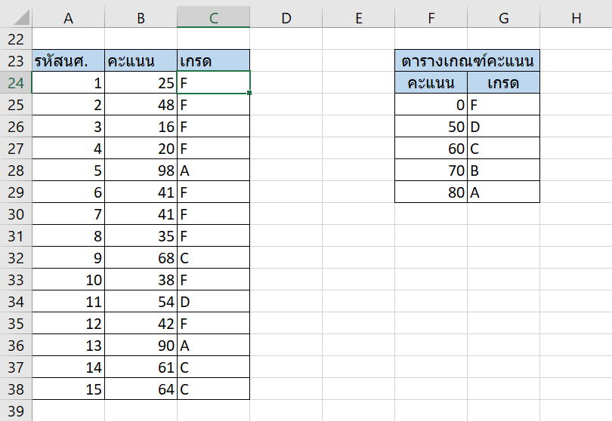
ตัวอย่างการใช้ฟังก์ชัน VLOOKUP
=VLOOKUP(B24, $F$25:$G$29, 2)
ความหมาย
lookup เซลล์ B24
เทียบกับตารางในเซลล์ F25 ถึง G29
(ล็อคแถวและคอลัมน์)
แสดงค่าในคอลัมน์ที่ 2 ของตารางเทียบเกณฑ์คะแนน

Slide 7
แนะนำฟังก์ชัน : COUNTIF
ใช้นับเฉพาะข้อมูลที่ตรงตามเงื่อนไข เช่น ให้นับเฉพาะข้อมูลที่เท่ากับ 1 หรือนับเฉพาะข้อมูลที่มีค่ามากกว่าหรือเท่ากับ 50 เป็นต้น
= COUNTIF(ขอบเขตข้อมูล,เงื่อนไขที่จะนับ)
เช่น COUNTIF(A1:A10, “1”) หรือ COUNTIF(B1:B10, “>=50”)

Slide 8
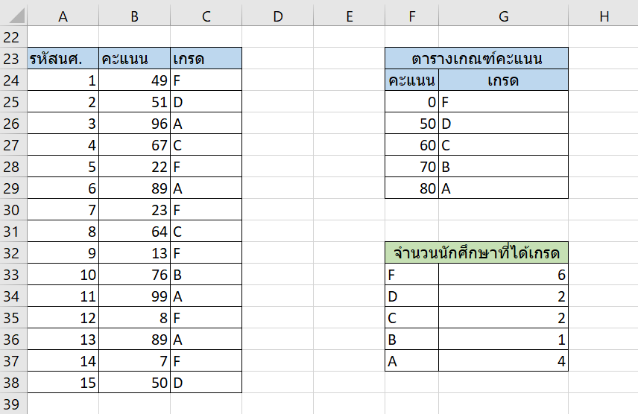
ตัวอย่างการใช้ฟังก์ชัน COUNTIF
=COUNTIF($C$24:$C$38, F33)

Slide 9
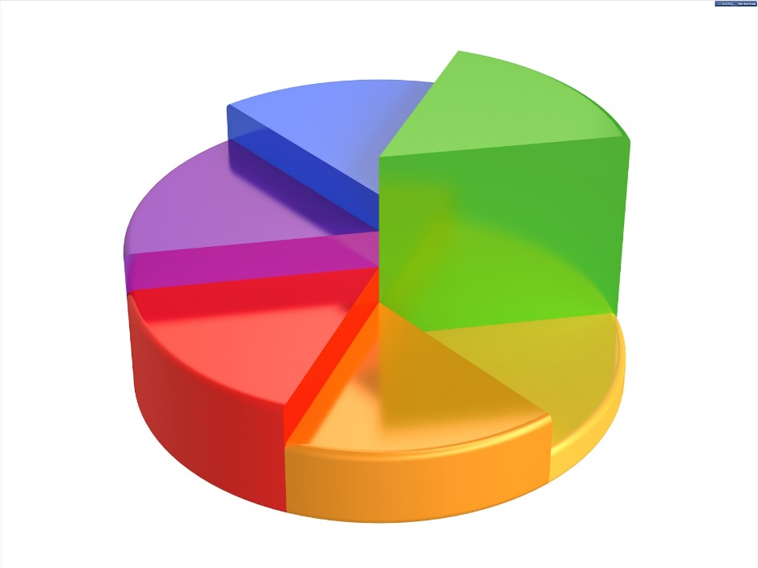
การสร้างกราฟ (Chart)
เอกสารที่เกี่ยวข้องกับตัวเลขและข้อมูล มักต้องมีกราฟมาเกี่ยวข้องเสมอ
เพราะกราฟเป็นสัญลักษณ์ภาพ ที่ช่วยให้สามารถวิเคราะห์หรือเปรียบเทียบข้อมูลได้ง่ายกว่าตัวเลข

Slide 10
องค์ประกอบของกราฟ
ชื่อกราฟ
พื้นที่ลงกราฟ (Plot Area)
ชื่อแกน
แกนตั้ง (Vertical Axis)
คำอธิบายกราฟ (Legend)
แกนนอน (Horizontal Axis)

Slide 11
ประเภทของกราฟที่ใช้งานบ่อย
ประเภทกราฟ | การใช้งาน
กราฟแท่ง (Column) | แสดงแท่งกราฟในแนวตั้ง ใช้ในการเทียบข้อมูลแต่ละตัวแปร แกนตั้งแสดงค่าข้อมูล แกนนอนแสดงชุดข้อมูล
กราฟแท่งแนวนอน (Bar) | ใช้เปรียบเทียบข้อมูลแต่ละตัวแปร แกนจะตรงข้ามกับกราฟแท่งแนวตั้ง
กราฟเส้น (Line) | แสดงแนวโน้มการเปลี่ยนแปลงของข้อมูล
พายกราฟ (Pie) | เป็นกราฟวงกลม แสดงข้อมูลเปรียบเทียบกับผลรวมทั้งหมด
กราฟ Scatter หรือ XY | ใช้แสดงความสัมพันธ์ระหว่างเลขจำนวนหลายๆชุดข้อมูล ปกติจะใช้ทางคณิตศาสตร์ วิทยาศาสตร์ และวิศวกรรมศาสตร์

Slide 12
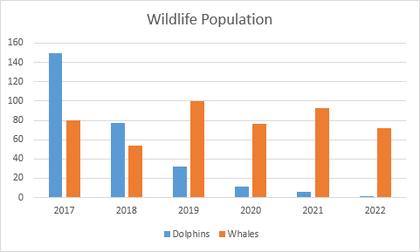
COLUMN

Slide 13
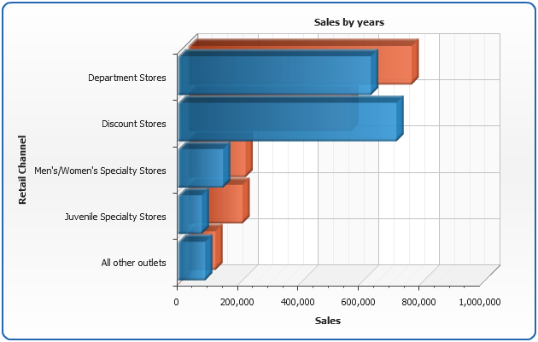
BAR

Slide 14
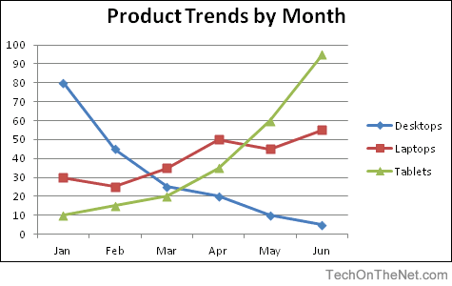
LINE

Slide 15
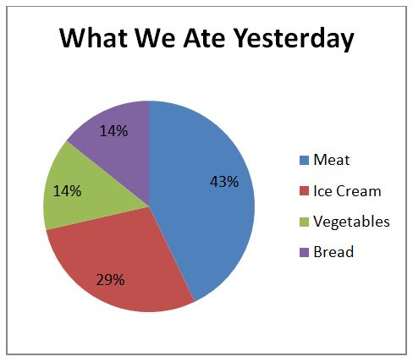
PIE

Slide 16
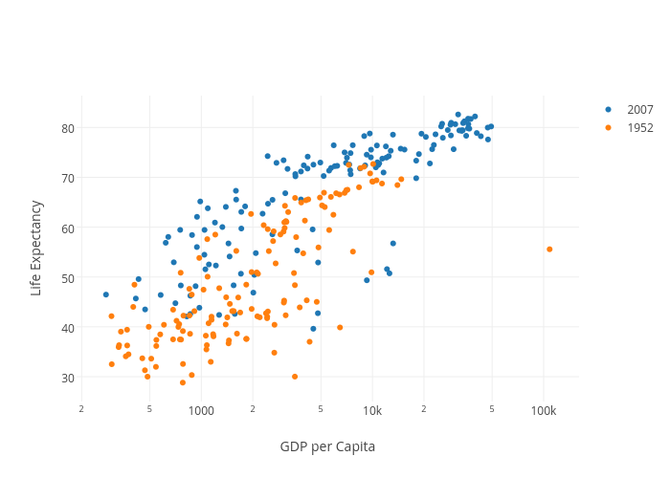
SCATTER

Slide 17
การสร้างกราฟ
แดรกเมาส์ครอบพื้นที่ตารางที่ต้องการสร้างกราฟ
-> คลิกแท็บ Insert
-> เลือกประเภทของกราฟ หรืออาจเลือก กราฟที่แนะนำ (Recommended Chart) ก็ได้
-> กราฟที่เลือกจะถูกสร้างขึ้นมา

Slide 18
ตัวอย่างกราฟ

Slide 19
การปรับแต่งกราฟ
สามารถปรับแต่งได้ทุกส่วนของกราฟที่แท็บ Design และ Format
ปกติจะปรับแต่ง เพิ่ม-ลด ส่วนประกอบของกราฟที่แท็บ Design ที่เมนู Add Chart Element

